Slide 1
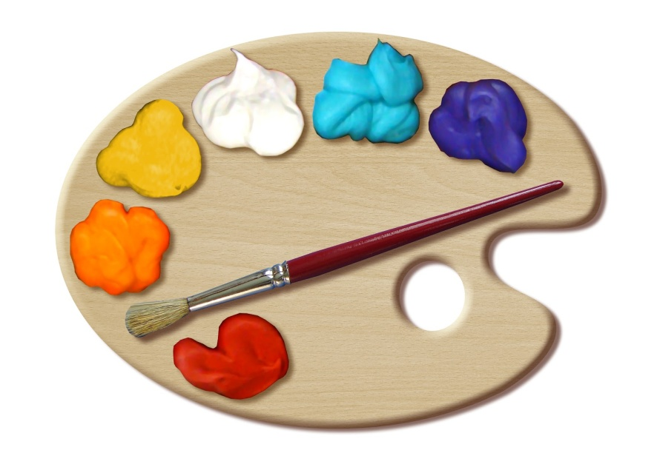
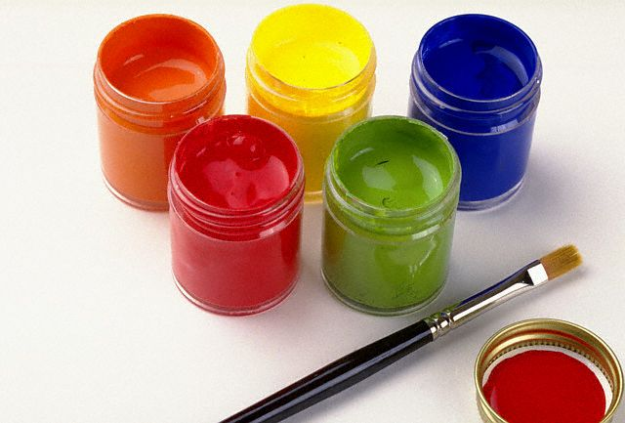
مجال الرسم

Slide 2
الموضوع الثالث
أجدادنا وفن الرسم

Slide 3
الخط هو أقدم الوسائل التي استخدمت في التعبير الفني، ويعتبر العنصر الأساس في الرسم، وله وظائف مختلفة منها:

Slide 4
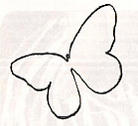
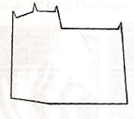
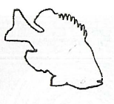
1- تحديد الخط الخارجي للشكل، وقد يكون هذا الخط مستقيماً أو متعرجًا أو منحنيًا، رأسيًّا أو أفقيًّا أو مائلًا، شكل (17).
شكل (17): خطوط خارجية لمجموعة من العناصر الطبيعية والصناعية.

Slide 5
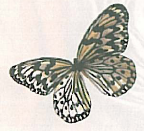
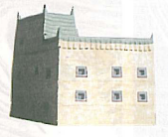
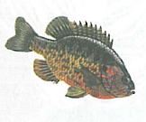
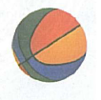
2- إظهار تفاصيل الشكل الداخلية، شكل (18).
شكل (18): مجموعة من العناصر الطبيعية والصناعية.

Slide 6
هل تعملون من أول من استخدم الخط لتحديد الشكل في الرسم! أسأل المعلم عن ذلك؟

Slide 7
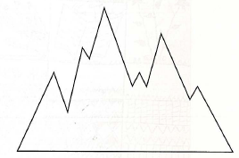
نشاط (1)
نتأمل الخطوط الخارجية للعنصرين اللذين أمامنا ثم:
1
(2)
(1)
نكتب اسم كل عنصر.
1- ............................. .
2- ............................ .
مستطيل
مثلثات

Slide 8
نشاط (1)
نتأمل الخطوط الخارجية للعنصرين اللذين أمامنا ثم:
1
(2)
(1)
نكتب أنواع الخطوط التي تكونت منها هيئة كل عنصر.
1- ...................................... . 2-........................................
3- ...................................... . 4- ......................................
في المثلث خطوط متعرجة
في المثلث خط مستقيم
في المستطيل خطوط منكسرة
في المستطيل خطوط مستقيمة

Slide 9
نشاط (1)
نتأمل الخطوط الخارجية للعنصرين اللذين أمامنا ثم:
(2)
(1)
نملأ الفراغ الداخلي لأحد العناصر المختارة أعلاه.

Slide 10
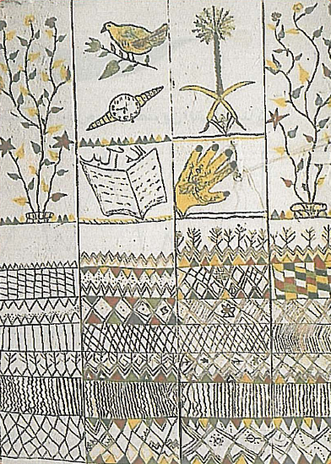
لقد استخدم الفنان الشعبي الخط لتحديد الشكل في الرسم، شكل (19).
شكل (19)

Slide 11
حيث أخذ الخطوط بأشكالها المختلفة في أعماله الفنية من العناصر الطبيعية المحيطة به كالجبال والشمس والقمر والهلال والنجوم والسحب والمطر والبرق وعناقيد العنب .... وغيرها.

Slide 12
وزخرف بهذه الخطوط جدران المنازل والأبواب والنوافذ، وأواني الشرب والطهي وتطريز الملابس...وغيرها، شكل (20).

Slide 13
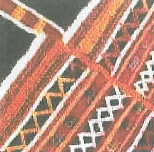
ملابس شعبية مطرزة بخطوط جميلة
شكل (20): نماذج من الفن الشعبي

Slide 14
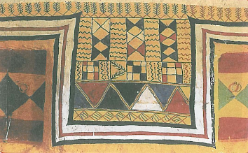
زخارف شعبية مختلفة على أسطح الجدار الداخلي للغرفة
شكل (20): نماذج من الفن الشعبي

Slide 15
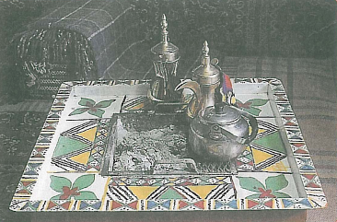
زخرفة الأدوات المنزلية
شكل (20): نماذج من الفن الشعبي

Slide 16
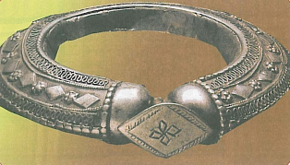
النقش على الحلي
شكل (20): نماذج من الفن الشعبي

Slide 17
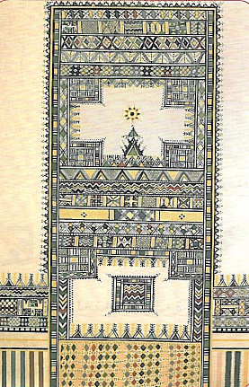
نشاط (2)
نتأمل جيدًا شكل (21)، ثم نستنتج منه بعض عناصر الزخرفة في الفن الشعبي.
المثلثات
الدوائر
المربعات
شكل (21)

Slide 18
رسم الفنان الشعبي بفطرته واستوحى الفنانون التشكيليون من أعماله فأنتجوا لوحات جديدة تحمل سمات الفن الشعبي، والفن الحديث، الشكلين (22، 23).
شكل (21)

Slide 19
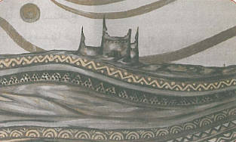
شكل (22): لوحة للفنان "أحمد الأعرج"

Slide 20
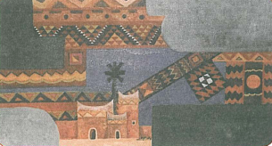
شكل (23): لوحة للفنان "سعود النفيعي"

Slide 21
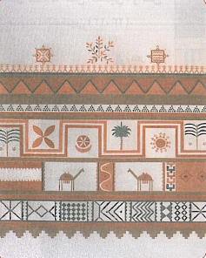
نشاط (3)
شاركت الفنانة "رائدة عاشور" في معرض"رؤى سعودية" لعام 1418هـ بلوحة مستمدة من الفن الشعبي، نتأملها جيدًا، ثم نستخرج منها رموزًا، ونرسمها في كراستنا بتصميم ابتكاري.
شكل (24): لوحة للفنانة "رائدة عاشور"

Slide 22
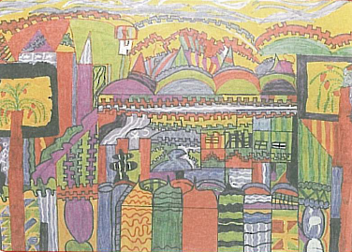
استوحى الصغار أيضًا لوحاتهم من النماذج الشعبية وعناصرها وزخارفها، شكل (25).
شكل (25): لوحة للطفل "حسن الغامدي"

Slide 23
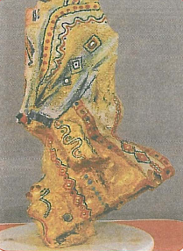
ونحن نستطيع إنتاج أعمال فنية على أسطح مختلفة من خلال معرفتنا بعناصر الزخرفة الشعبية كالفنان "أمين سعيد أمين"، شكل (26).
شكل (26): عمل فني مجسم للفنان "أمين سعيد أمين"

